Slide 1

学期项目展示 项目名称
开发团队:
成员：黄丙建
成员：张全发
成员：张浩宇
技术应用:
JSF
HIBERNATE
SQL SERVER
第 5学期

Slide 2




团队介绍
王冬豪
2016207020
婚礼管理
成果展示
支付功能
黄楷文
2016207059
登录和注册功能

Slide 3
目录
项目概述
主要业务
功能展示

Slide 4
项目概述
通过本软件，用户可以实现一个婚庆系统。

Slide 5

功能展示截图
登录界面

Slide 6

功能展示截图
注册界面

Slide 7
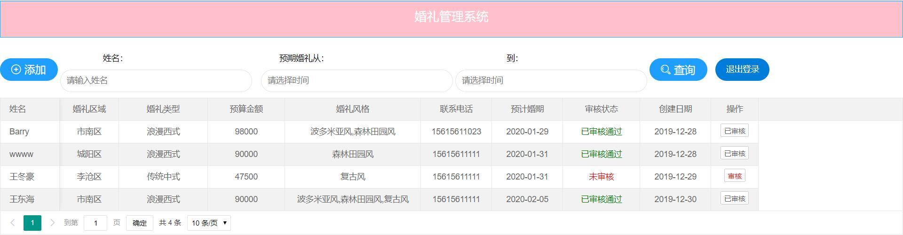
功能展示截图
管理员管理界面

Slide 8
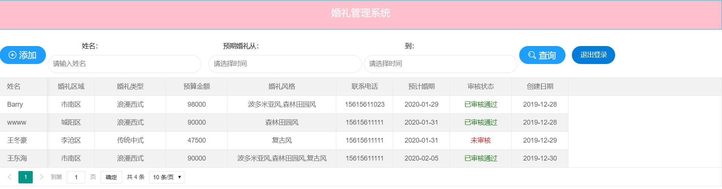
功能展示截图
用户管理界面

Slide 9
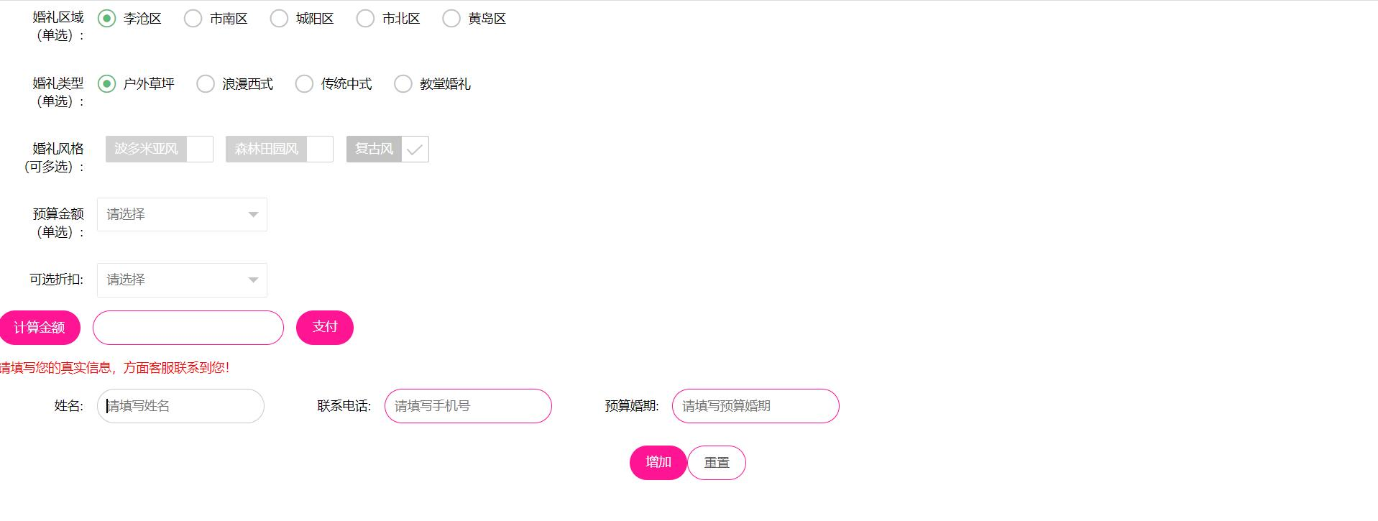
功能展示截图
新增婚礼界面

Slide 10
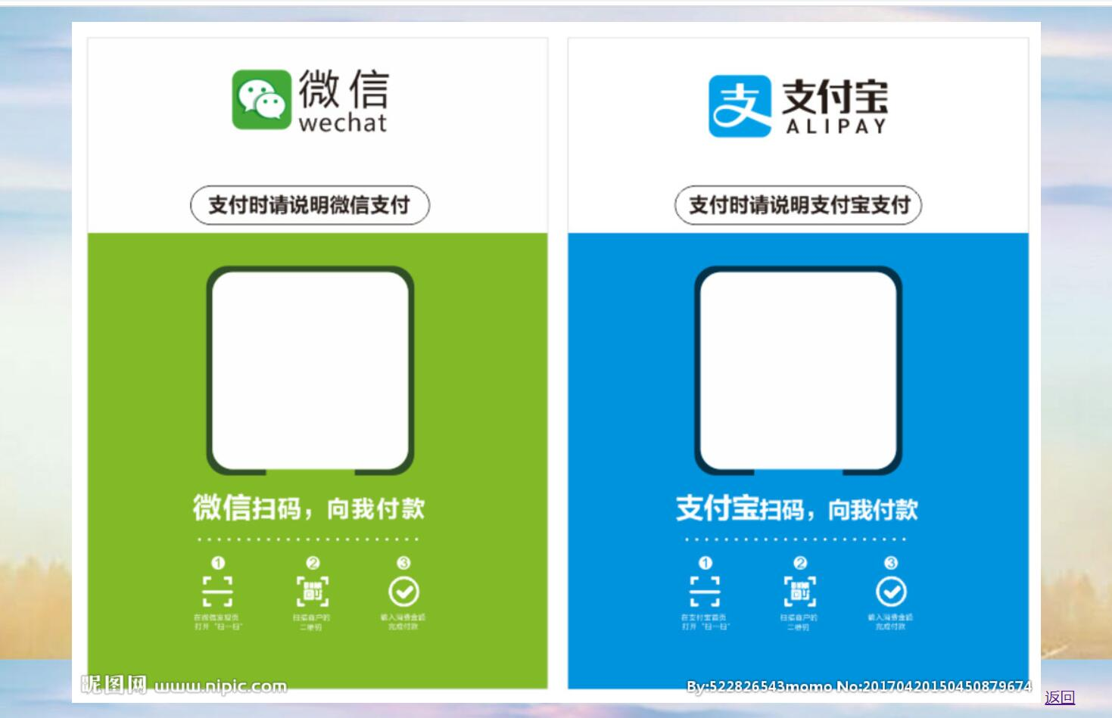
功能展示截图
支付界面

Slide 11

功能展示截图
成果展示界面

Slide 12
遇到的挑战
小组工作分配问题
项目周期过短的克服
舒适美观界面的设计
简洁的数据库设计
功能齐全的Java类的设计

Slide 13
待改善部分
部分人性化功能的实现
界面设计还需优化
冗余代码的修改
弹出支付界面后需要再次计算金额

Slide 14


Slide 15
谢谢！

